Slide 1
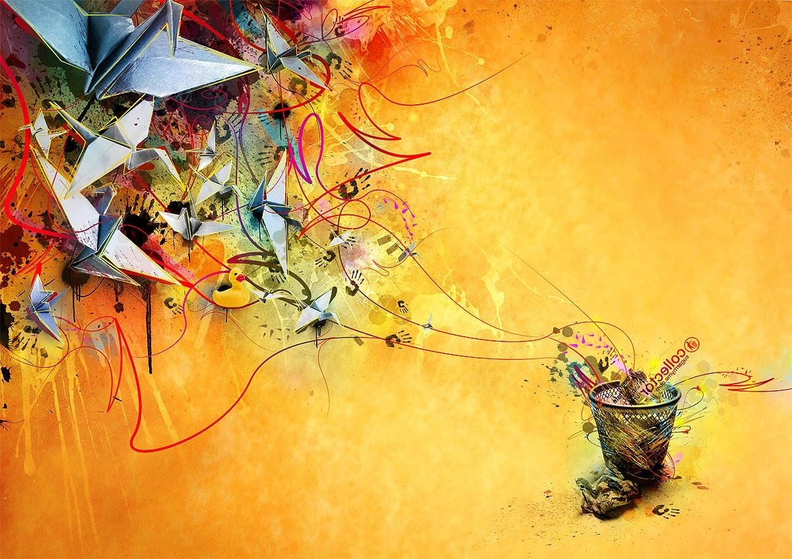
Стили и направления в искусстве конца XIX - XX веков
11 класс

Slide 2

ИСКУССТВО - САМЫЙ ПРЕКРАСНЫЙ, САМЫЙ СТРОГИЙ, САМЫЙ РАДОСТНЫЙ И БЛАГОЙ СИМВОЛ ИЗВЕЧНОГО, НЕ ПОДВЛАСТНОГО РАССУДКУ СТРЕМЛЕНИЯ ЧЕЛОВЕКА К ДОБРУ, К ИСТИНЕ И СОВЕРШЕНСТВУ.
Т.Манн

Slide 3
Нет больше единой школы. Существует только несколько групп, да и те постоянно раскалываются. Всё это напоминает мне геометрические фигуры в калейдоскопе, которые мгновенно раскалываются, для того, чтобы соединиться вновь, которые то сливаются, то вращаются в пределах одного и того же круга — круга нового искусства.
Эмиль Верхарн

Slide 4
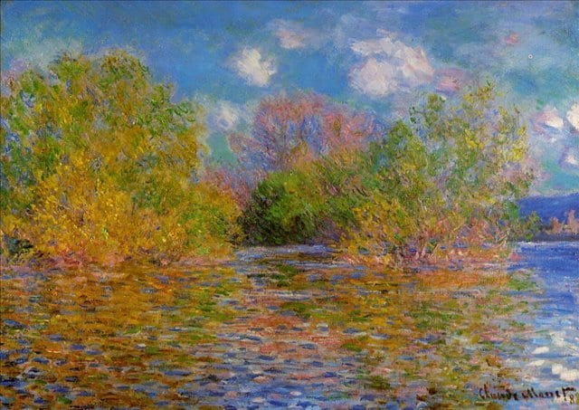
Импрессионизм
( от impression – впечатление)
Направление в живописи,
зародившееся во Франции в 1860-х гг.
и во многом определившее развитие искусства 19 века.

Slide 5

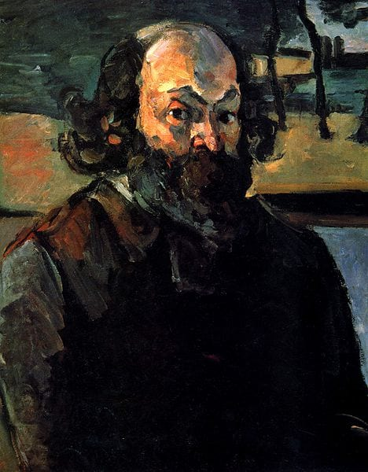
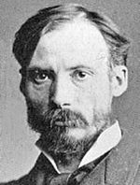
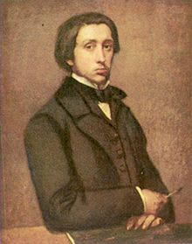
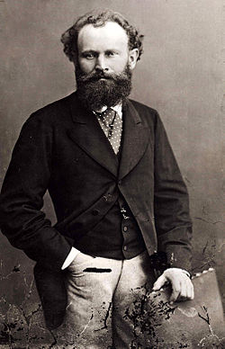
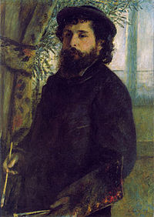
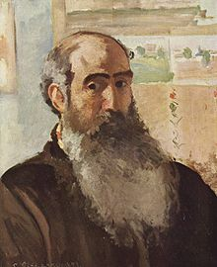
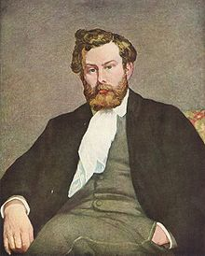
Центральными фигурами этого направления были
Сезанн, Дега, Мане, Моне, Писсарро, Ренуар и Сислей,
и вклад каждого из них в его развитие уникален.
Поль Сезанн
Пьер Огюст Ренуар
Эдгар Дега
Эдуард Мане
Клод Моне
Камиль Писсарро
Альфред Сислей

Slide 6
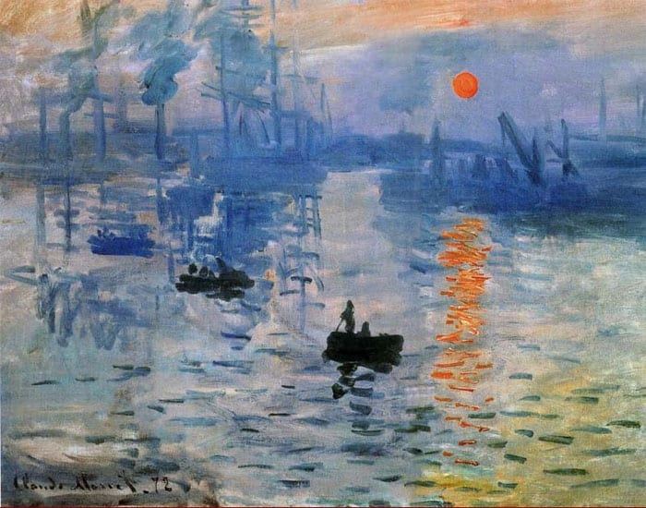
Название "Импрессионизм" возникло после выставки 1874 г. в Париже, на которой экспонировалась картина Моне "Впечатление. Восходящее солнце" (1872 г.).
В 1985 г. украдена из музея Мармоттан в Париже и сегодня числится в списках Интерпола)
Моне "Впечатление. Восходящее солнце"

Slide 7
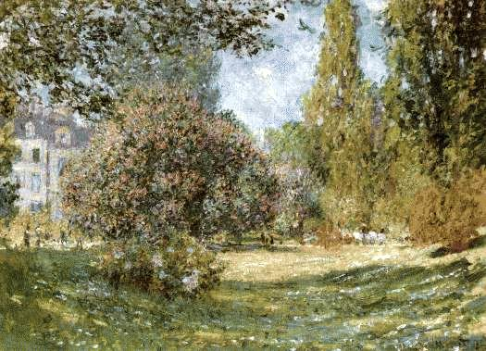
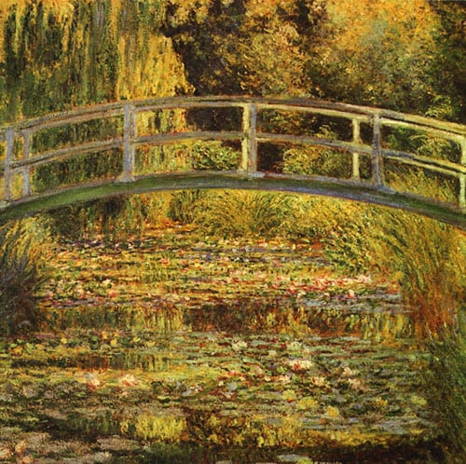
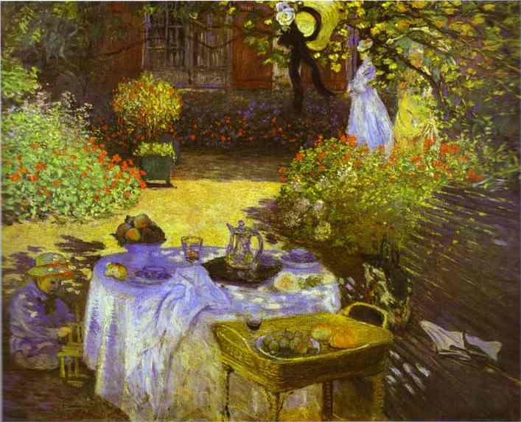
Клод Моне
"Пейзаж. Парк Монсю. Париж".
"Белые кувшинки".
"Завтрак".

Slide 8
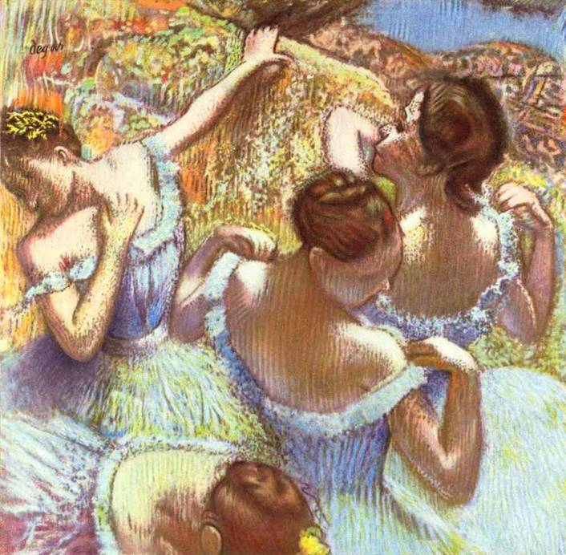
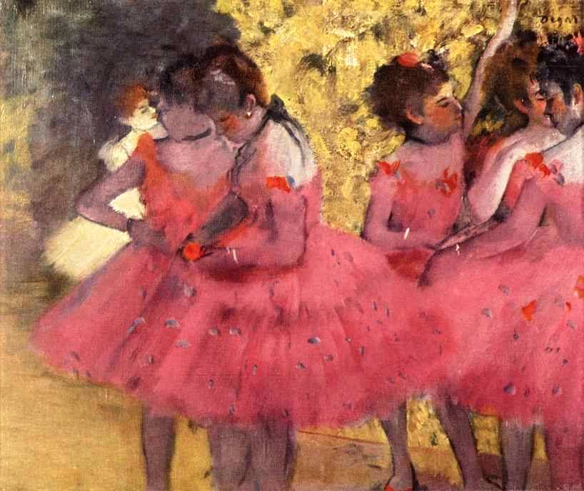
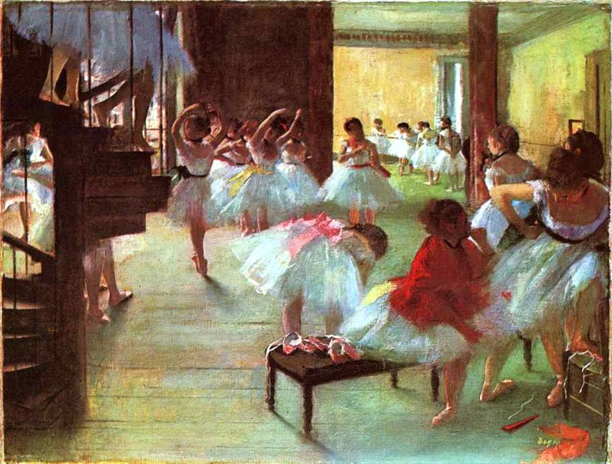
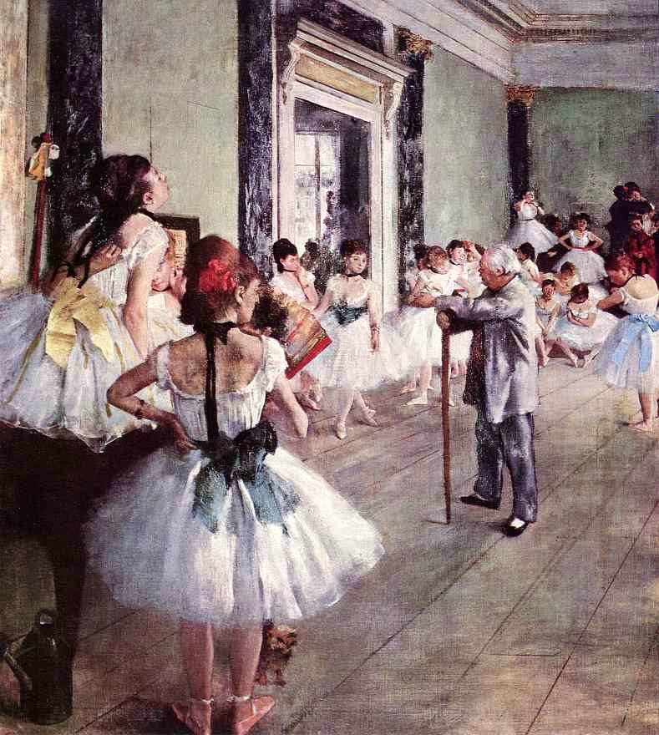
Эдгар Дега
Голубые танцовщицы
Красные танцовщицы
Балетная школа
Урок танца

Slide 9
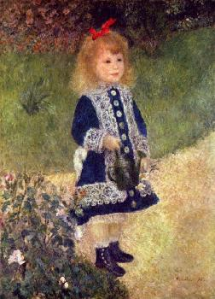
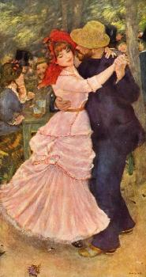
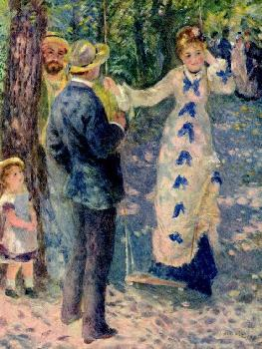
Огюст Ренуар.
Девочка с лейкой
Танцы в Буживале
На качелях

Slide 10
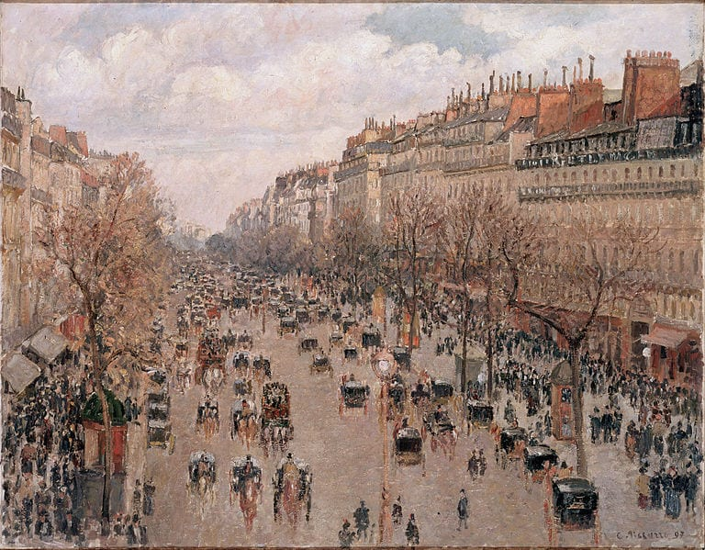
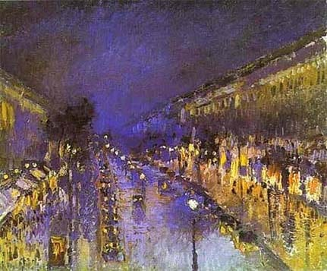
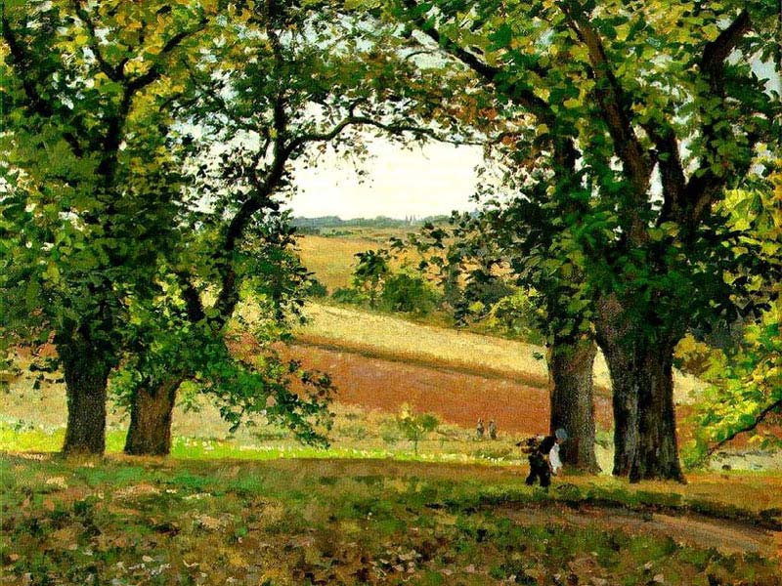
Камиль Писсарро
«Бульвар Монмартр.
После полудня, солнечно»
«Бульвар Монмартр ночью»
Каштаны в Овсни

Slide 11
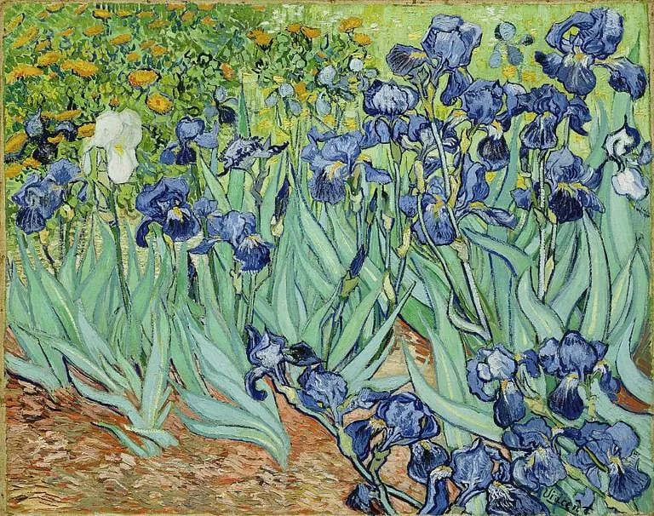
Постимпрессионизм
Представитель постимпрессионизма увлекался не внешним, а внутренним. Художники задумываются о том, как вернуть в живопись содержание, которому не придавали значения импрессионисты. Сам термин «постимпрессионизм» появился благодаря критику из Англии Роджеру Фрайю. Он дал такое название направлению в 1910 году после посещения выставки в Лондоне, где познакомился с работами Ван Гога, Сезанна, Сера и других живописцев.

Slide 12
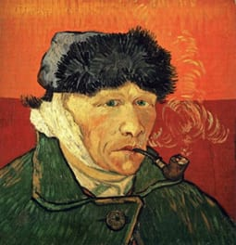
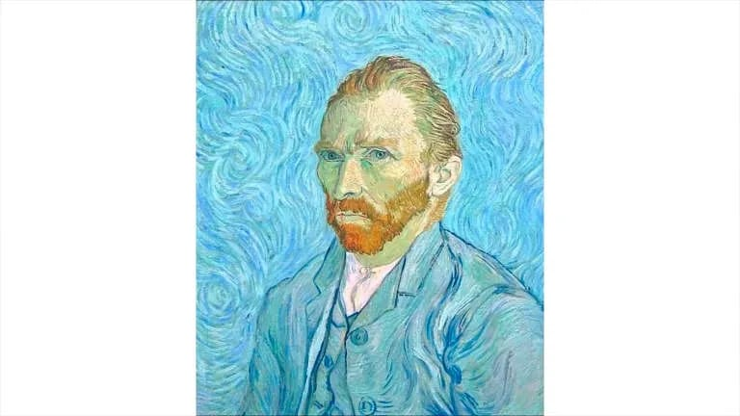
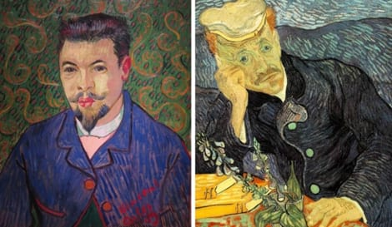

Slide 13
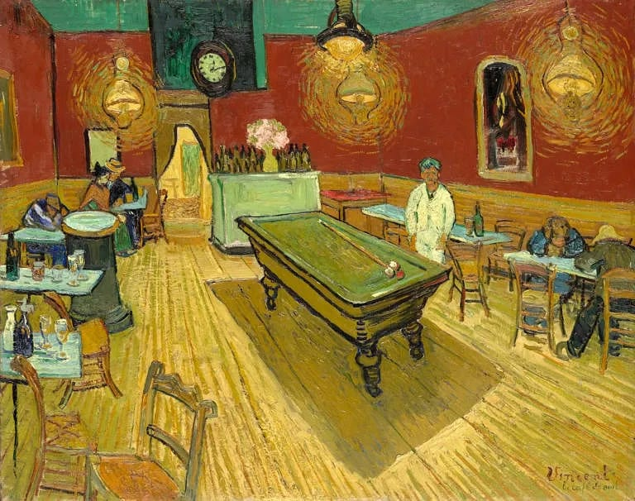
«Ночное кафе в Арле», Ван Гог

Slide 14
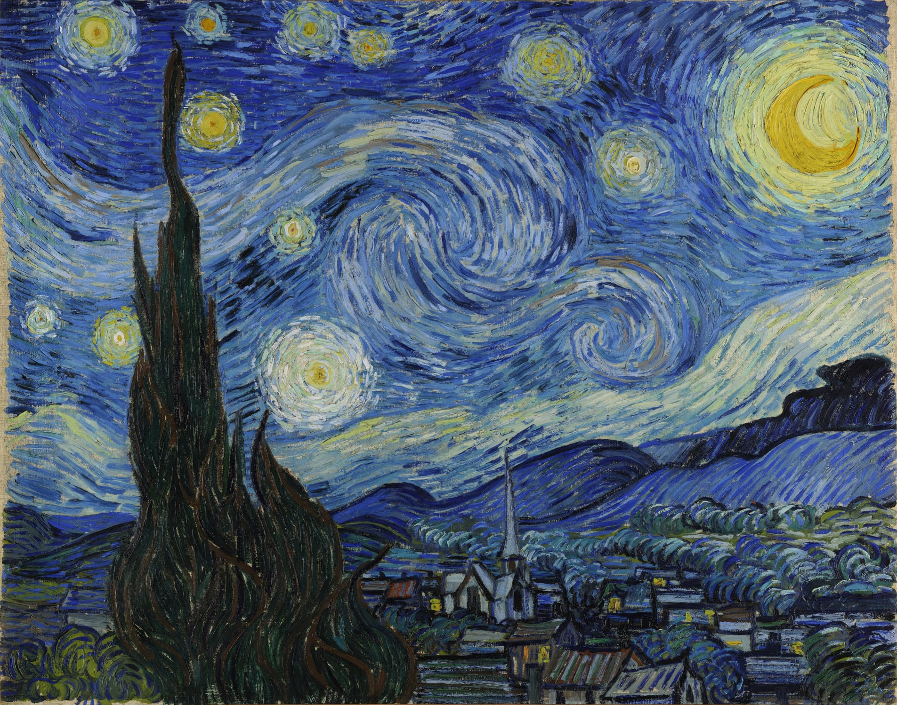
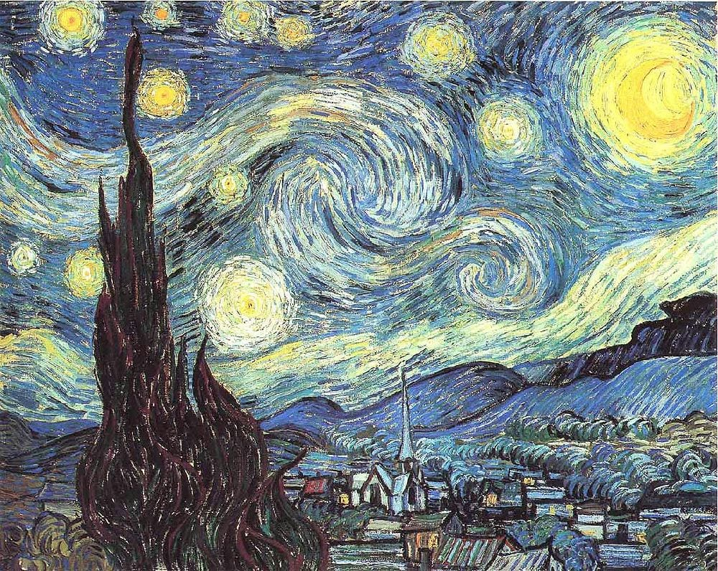
Ван Гог. Звёздная ночь.

Slide 15
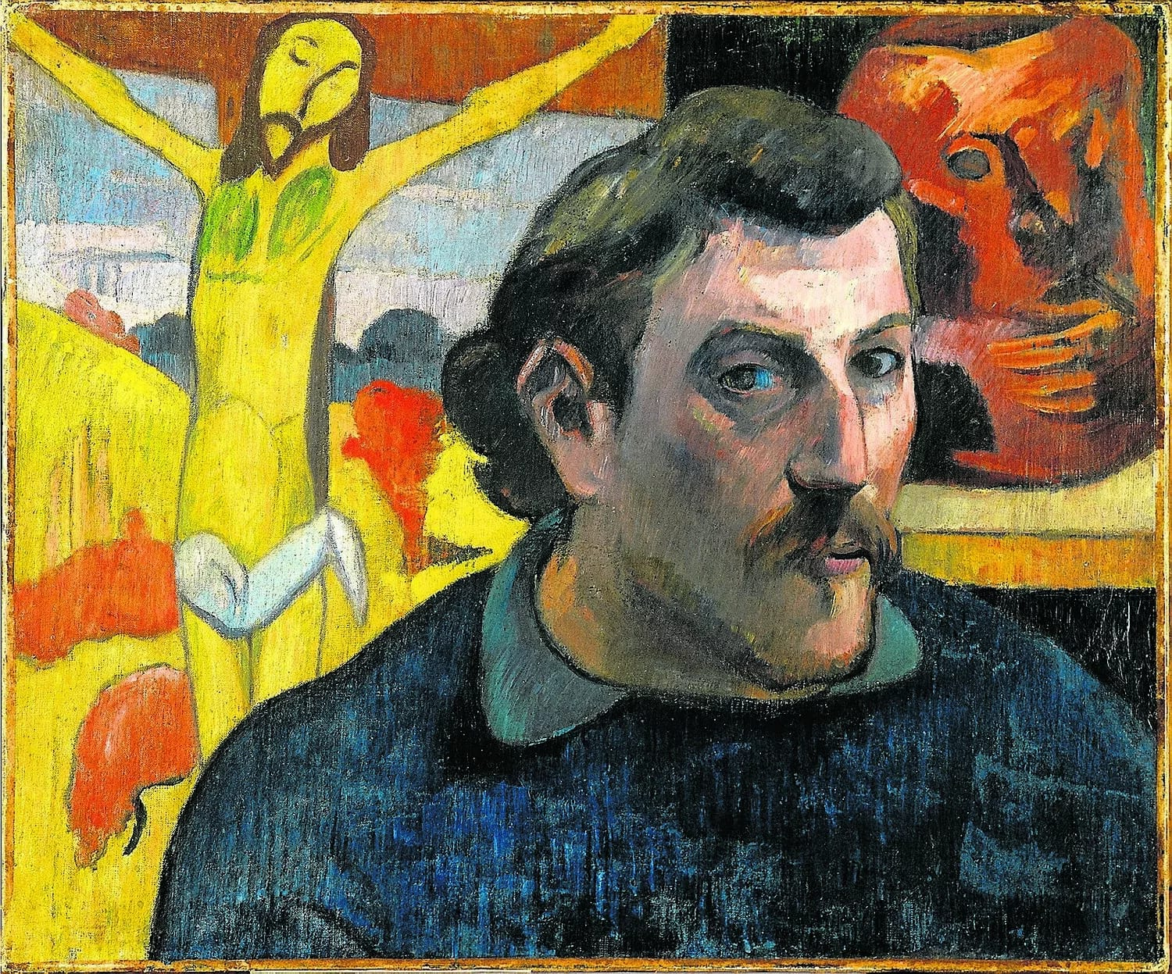
Поль Гоген «Автопортрет»

Slide 16
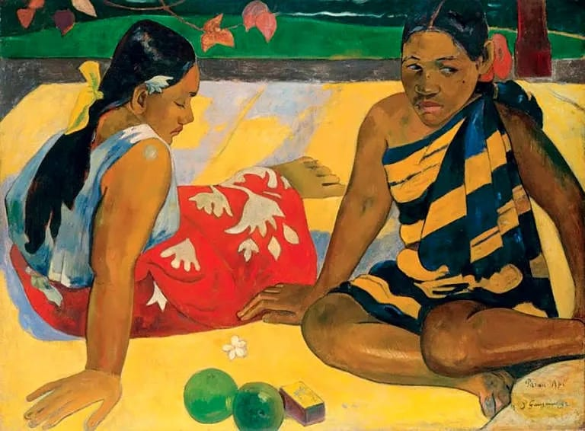
Поль Гоген «Таитянские женщины на побережье»

Slide 17
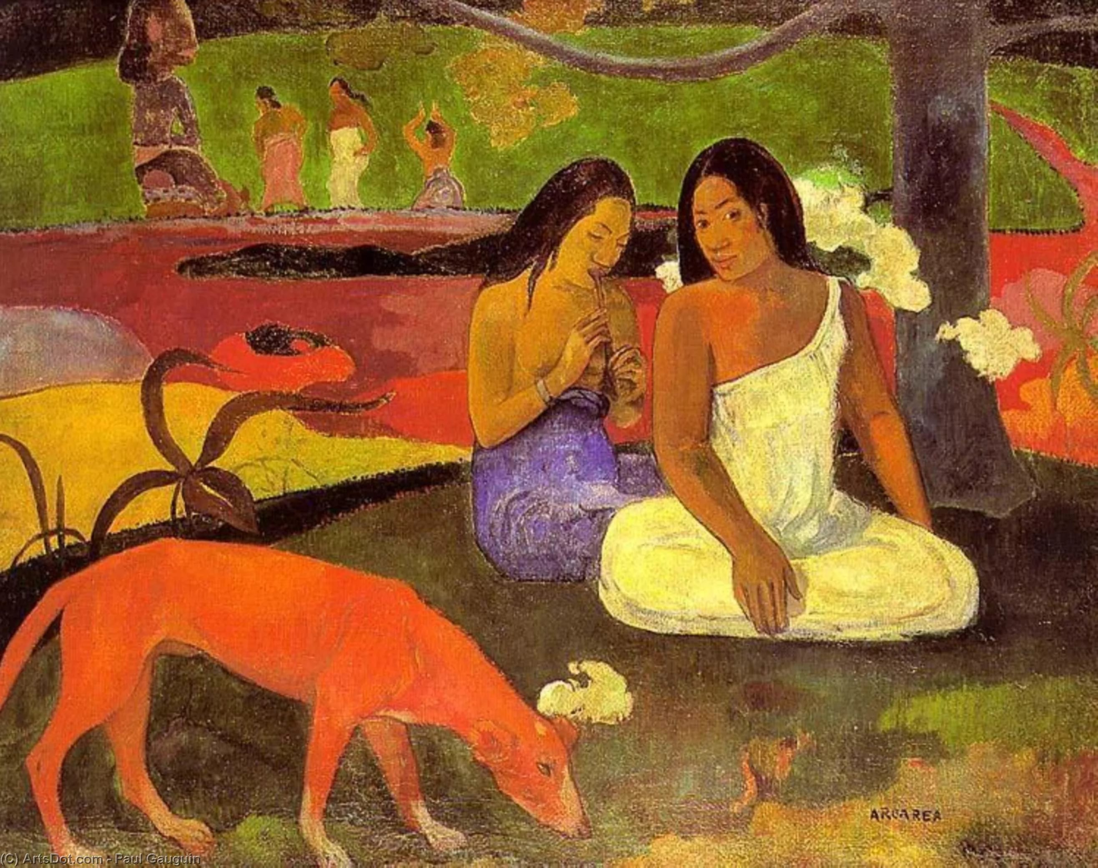

Slide 18
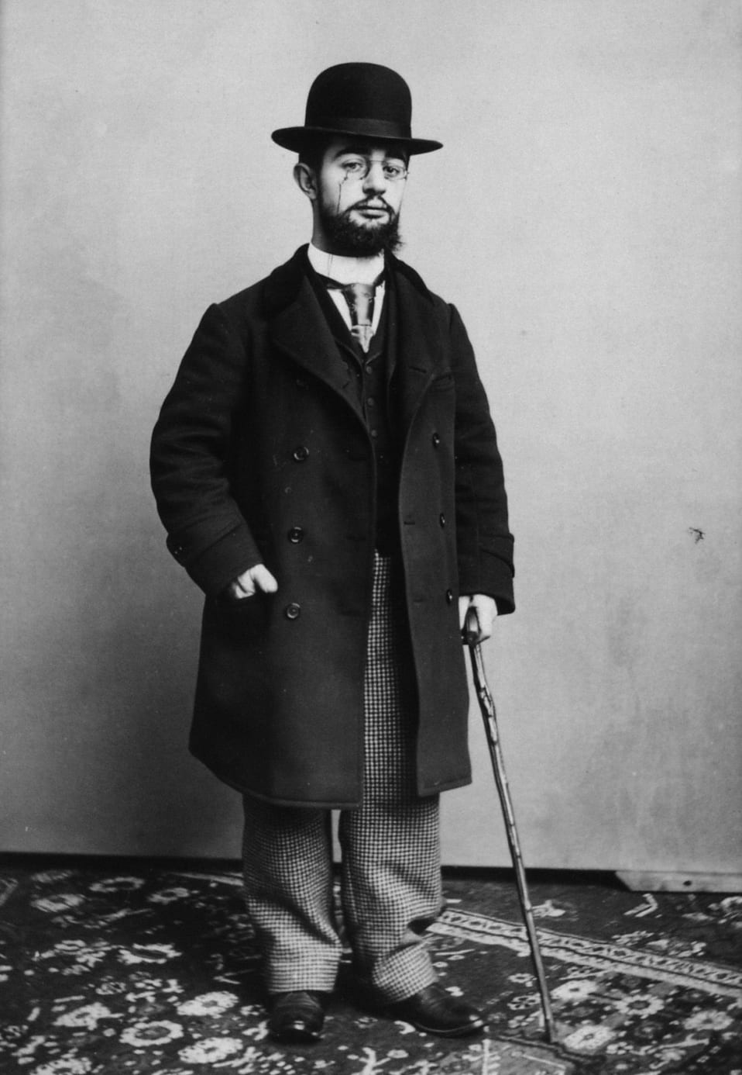
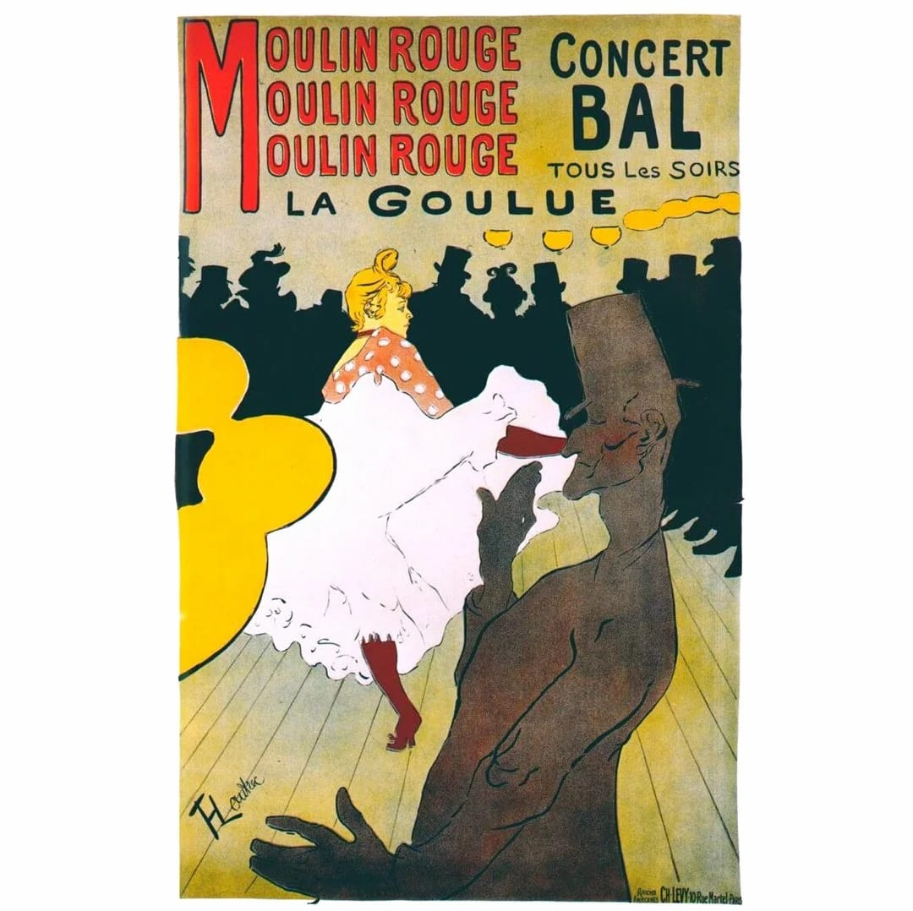

Slide 19
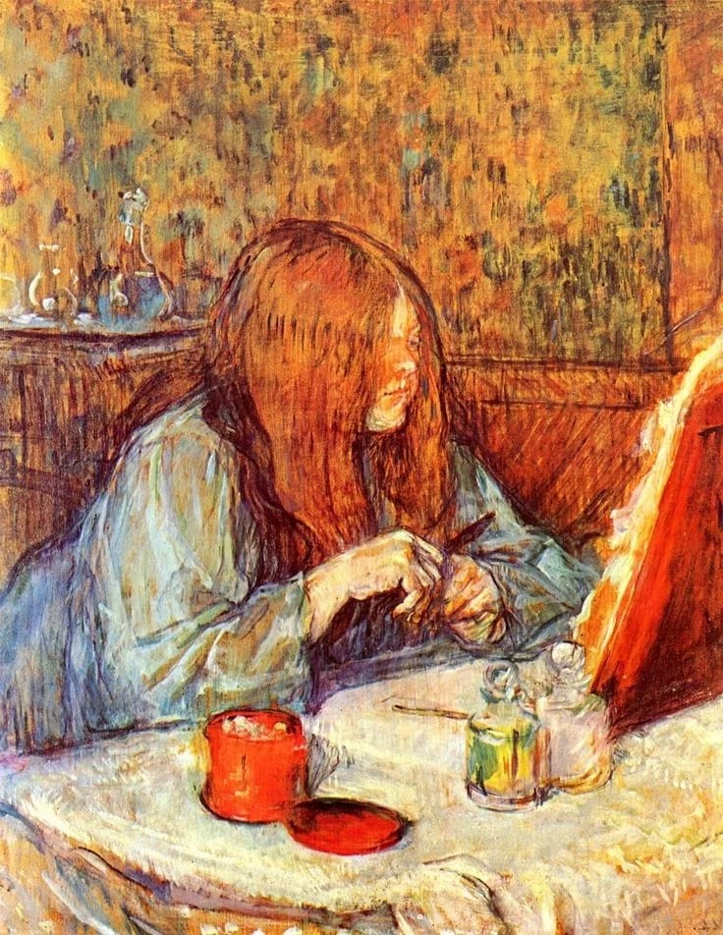
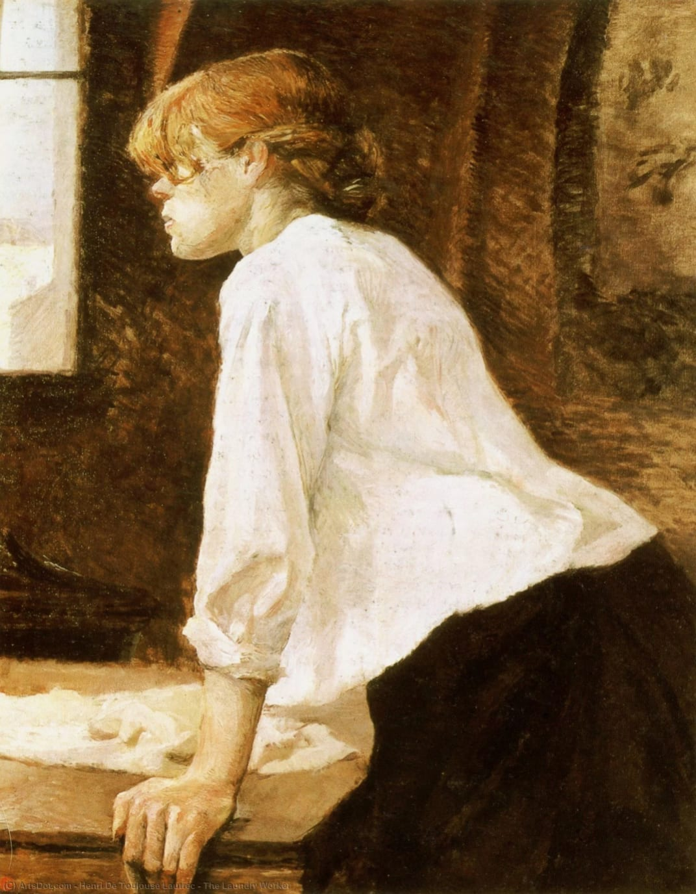

Slide 20
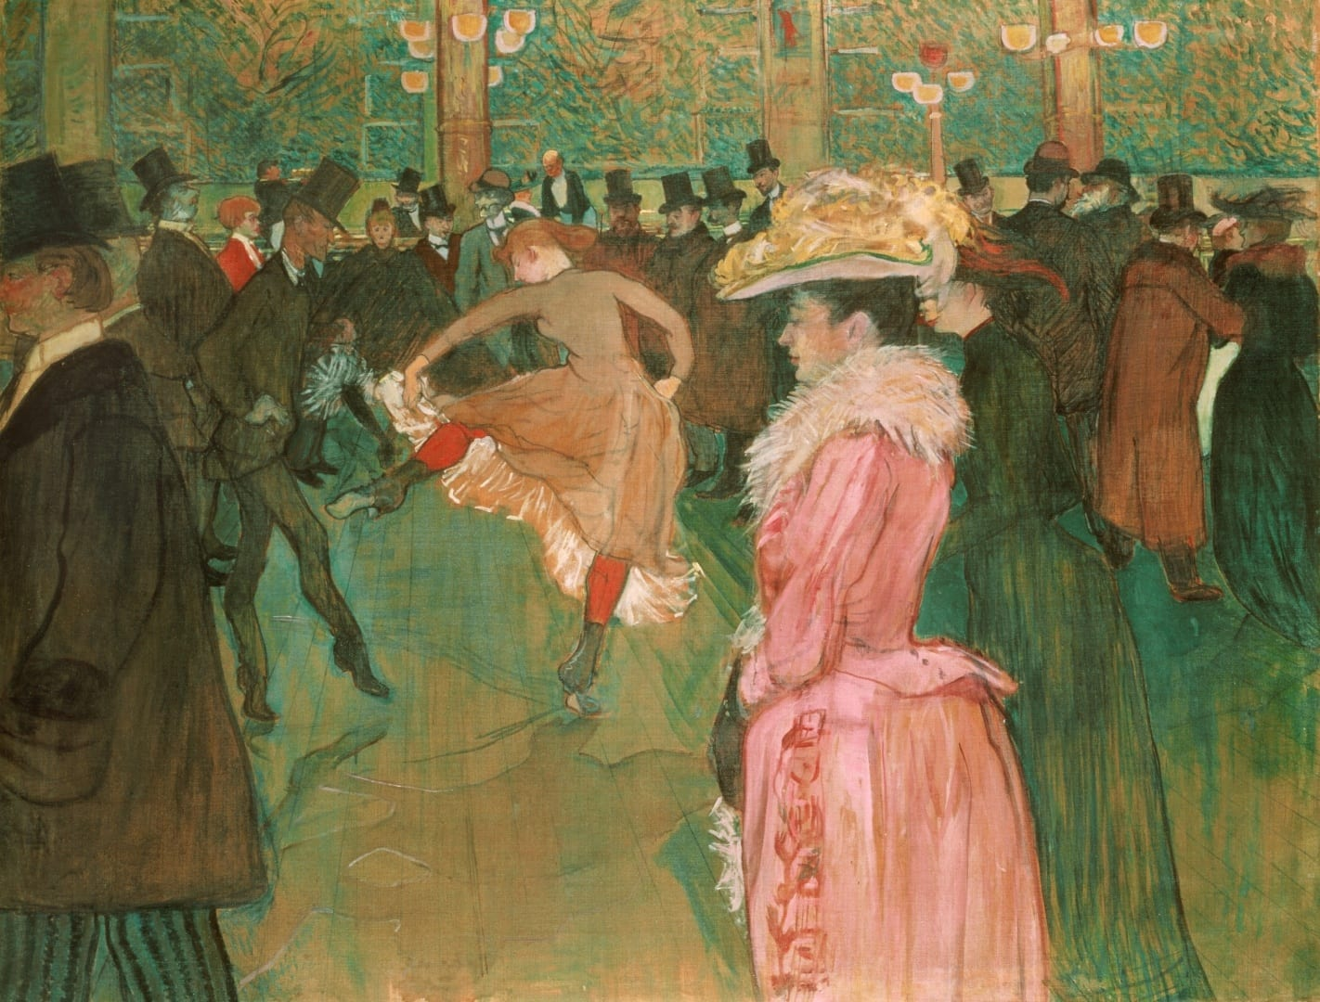
Анри Тулуз-Лотрек. Танец в "Мулен Руж" - 1889—1890

Slide 21
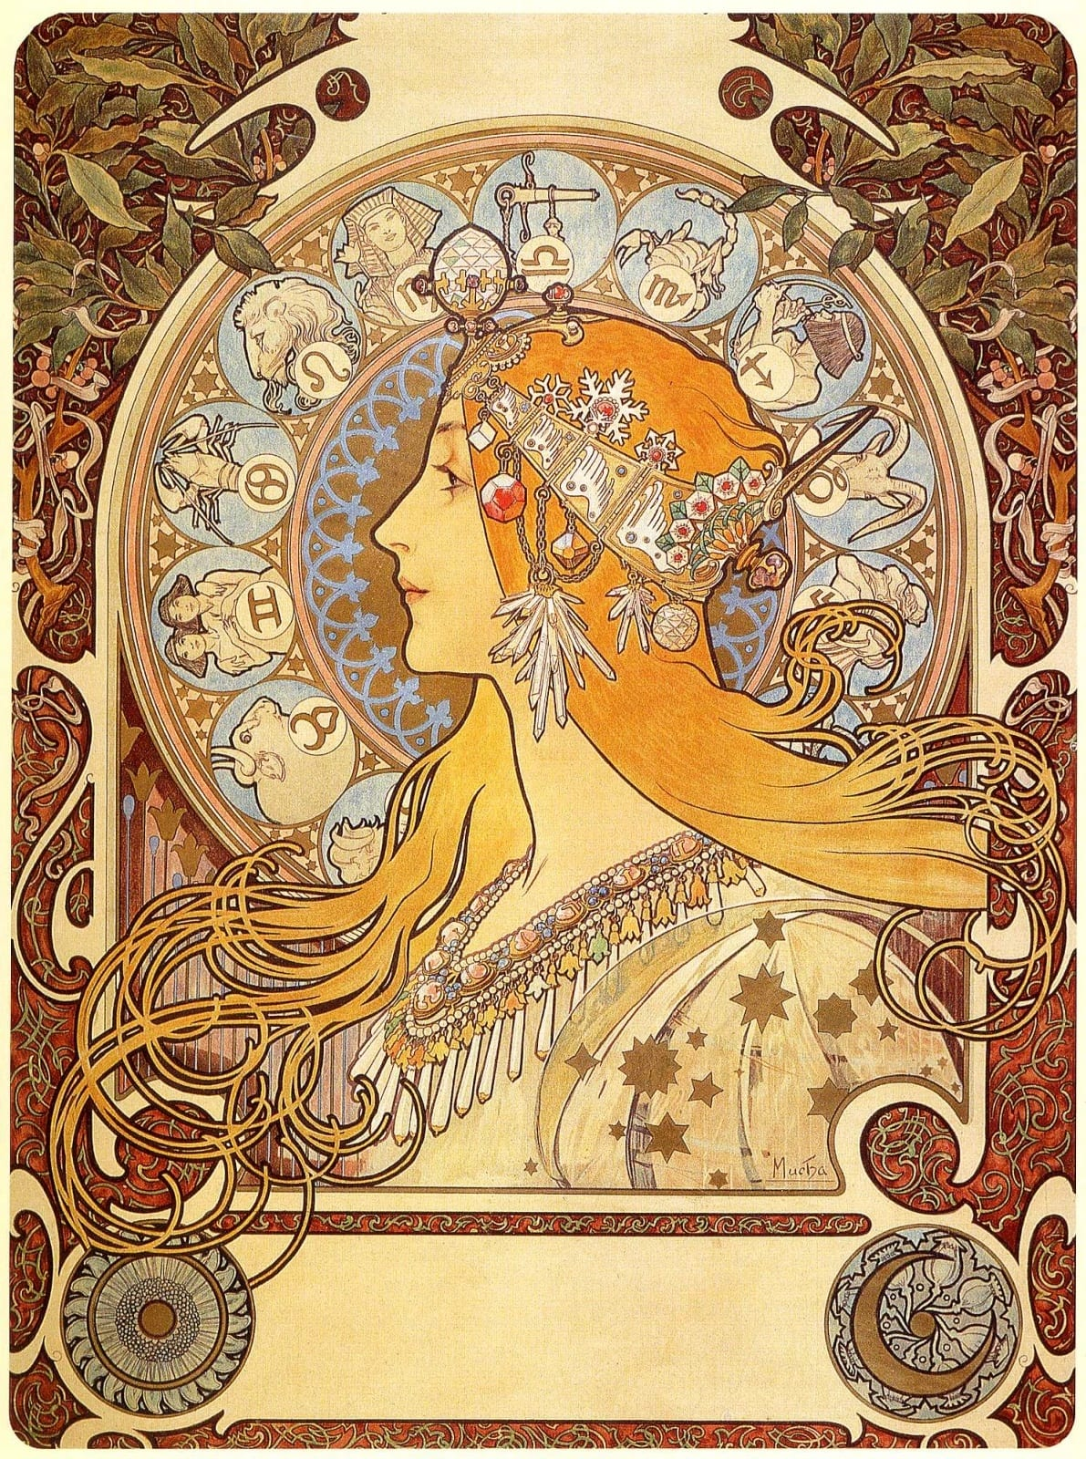
Модерн
Модерн (фр. modern — новый) — художественный стиль в искусстве, который возник на излете XIX века и царил вплоть до начала Первой Мировой войны. Его характерные черты — декоративность, плавность линий и округлость форм, их гибкость и текучесть. Также в модерне вы найдете обилие орнаментов и украшений, внимание к растительным, природным мотивам, а фигуры будут плоскими, как на плакатах и витражах.

Slide 22
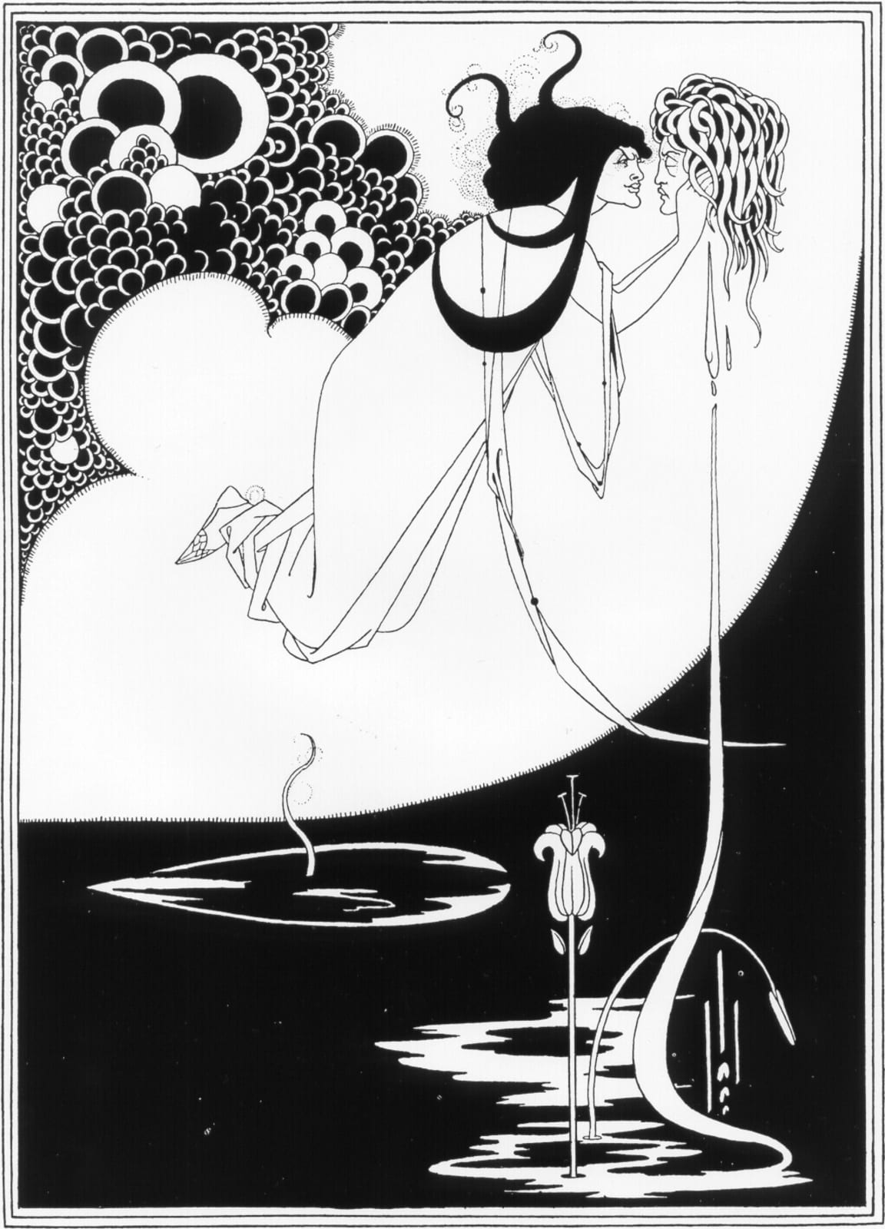
О. Бердслея 1894 г. из цикла «Саломея» (по пьесе О. Уальда)

Slide 23
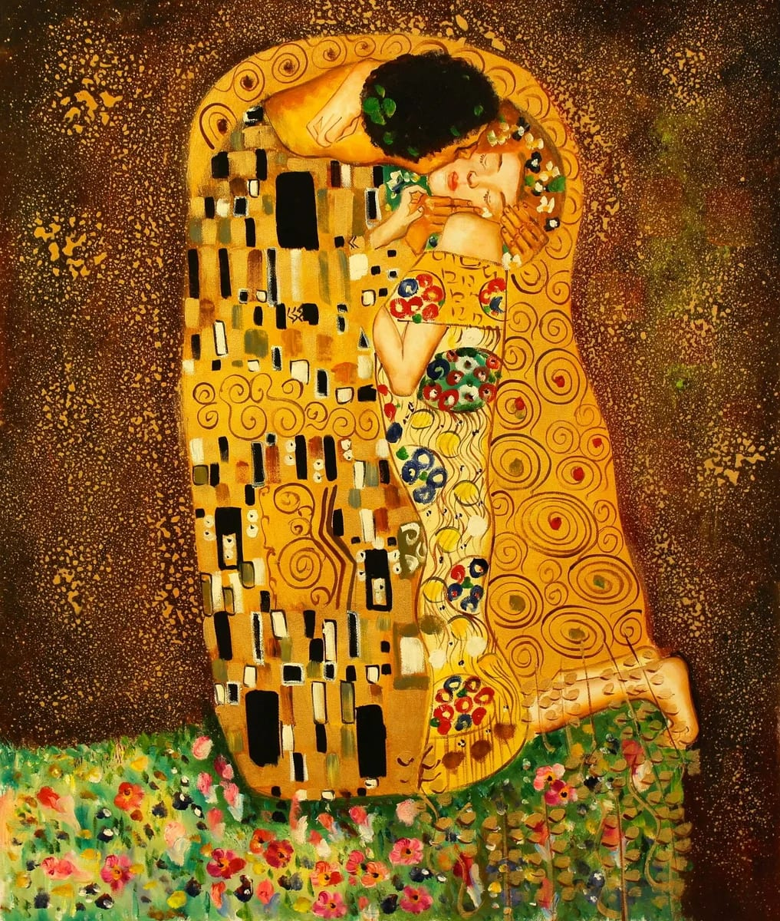
Густав Климт Поцелуй

Slide 24
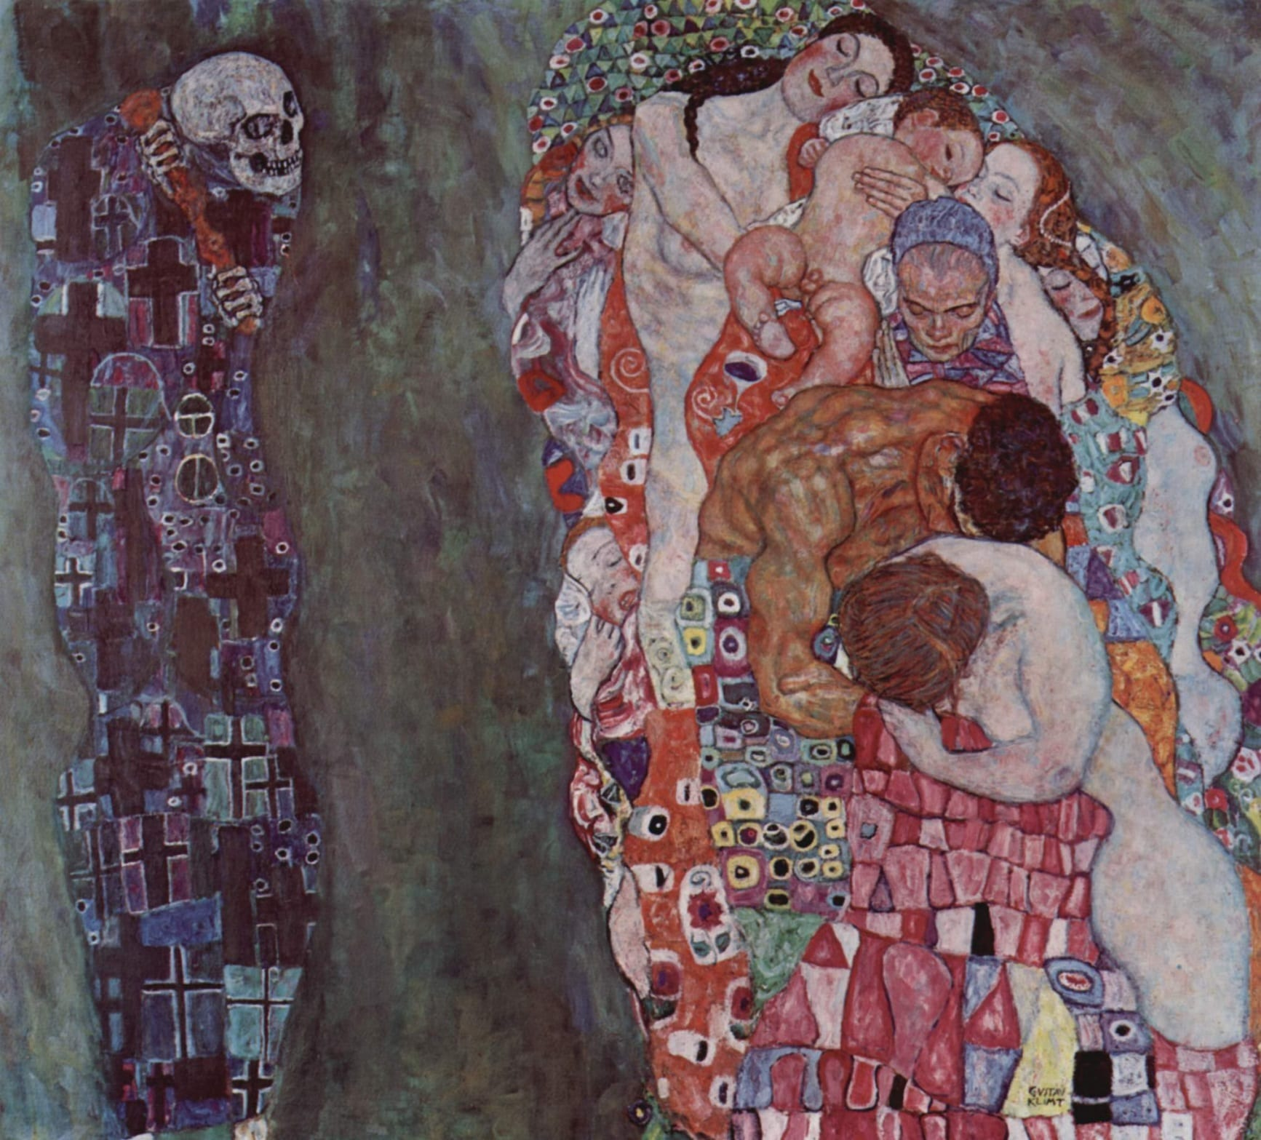
Смерть и Жизнь - Климт Густав

Slide 25
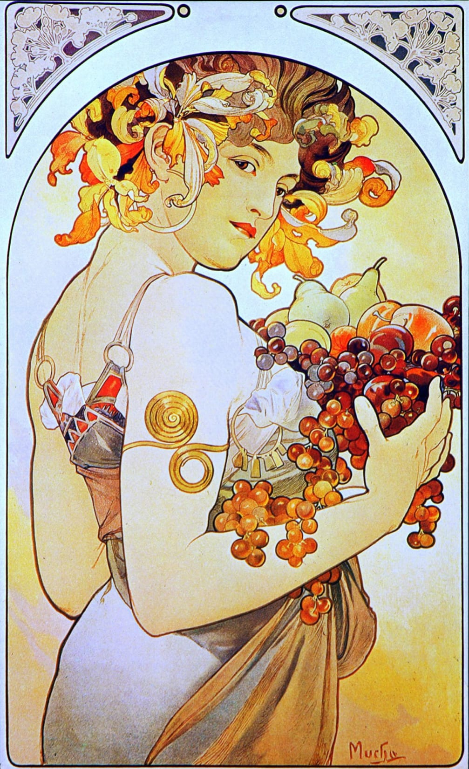
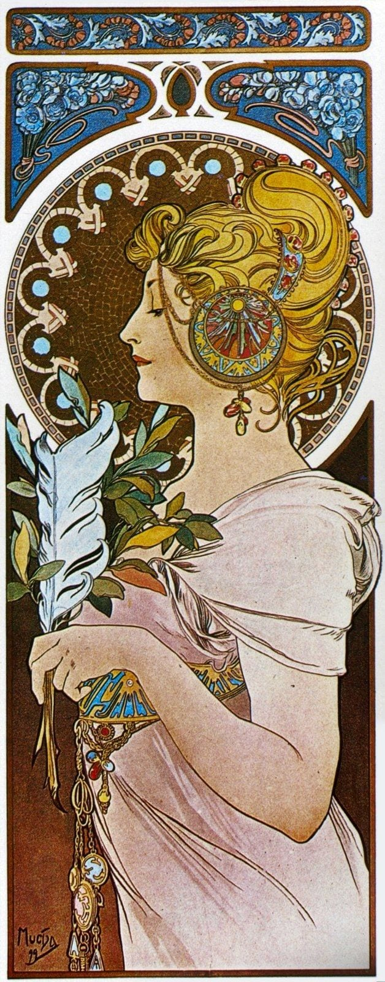
Альфонс Муха

Slide 26
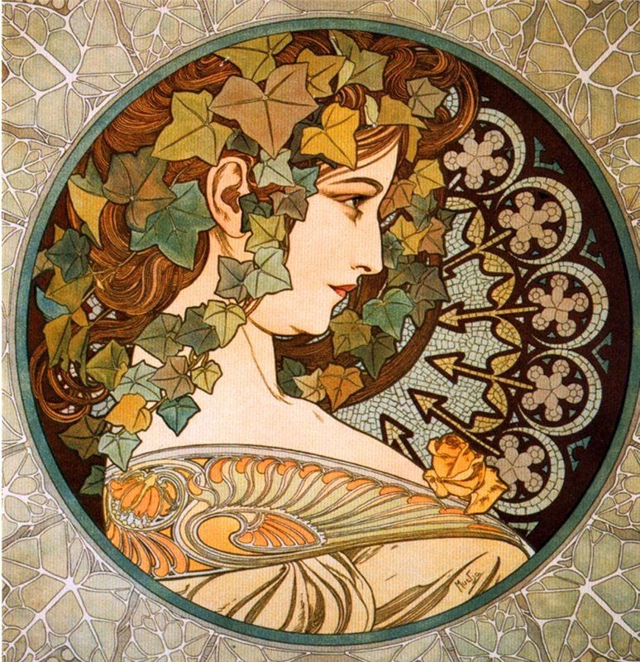
Альфонс Муха

Slide 27
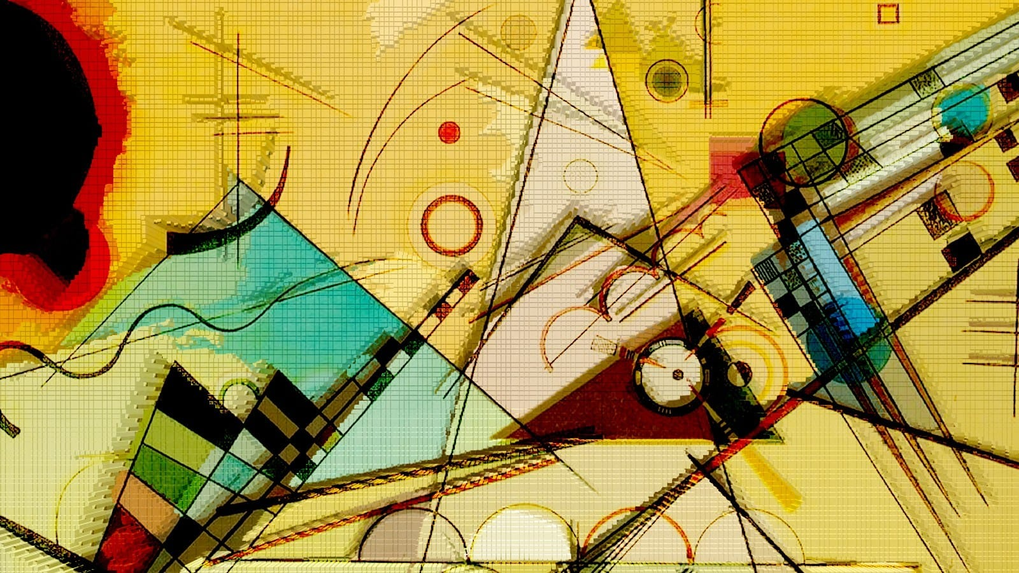
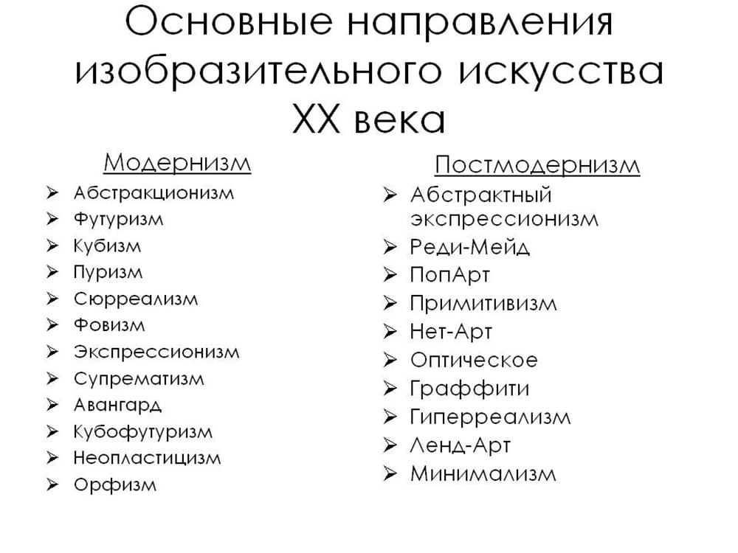

Slide 28
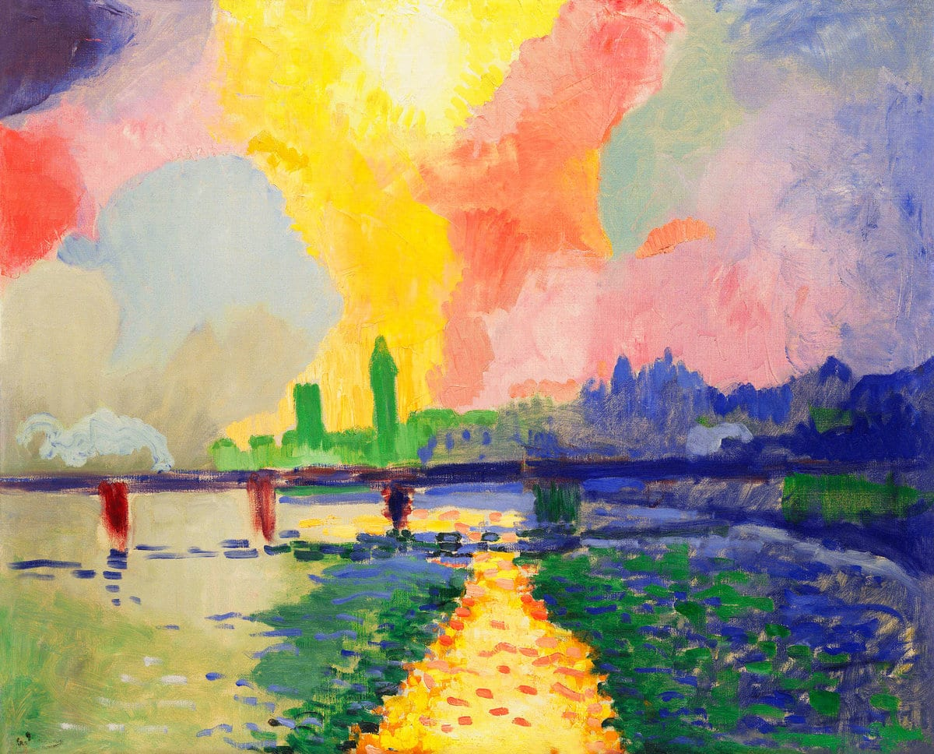
Фовизм
Фовизм (fauvisme) — название, образованное от слова fauve, что в переводе с французского означает «дикий». И это неслучайно: выставка фовистов в 1905 году в парижском Осеннем Салоне вызвала бурную реакцию зрителей и критиков, поражённых экспрессивным буйством красок. Критик Луи Воксель (Louis Vauxcelles) назвал фовистов «дикими зверями», а из творения – «оргией цветов».
Художники-фовисты брали яркие, контрастные краски, часто выбирали непривычные и неестественные цвета, а вместо переливов оттенков использовали много четких контуров и пятен. В своих произведениях они отказывались от выстраивания объема и пространства, делая их условными, обобщенными. Все это, вместе с динамичными мазками, работало на главную цель — яркую, экзальтированную эмоцию.

Slide 29
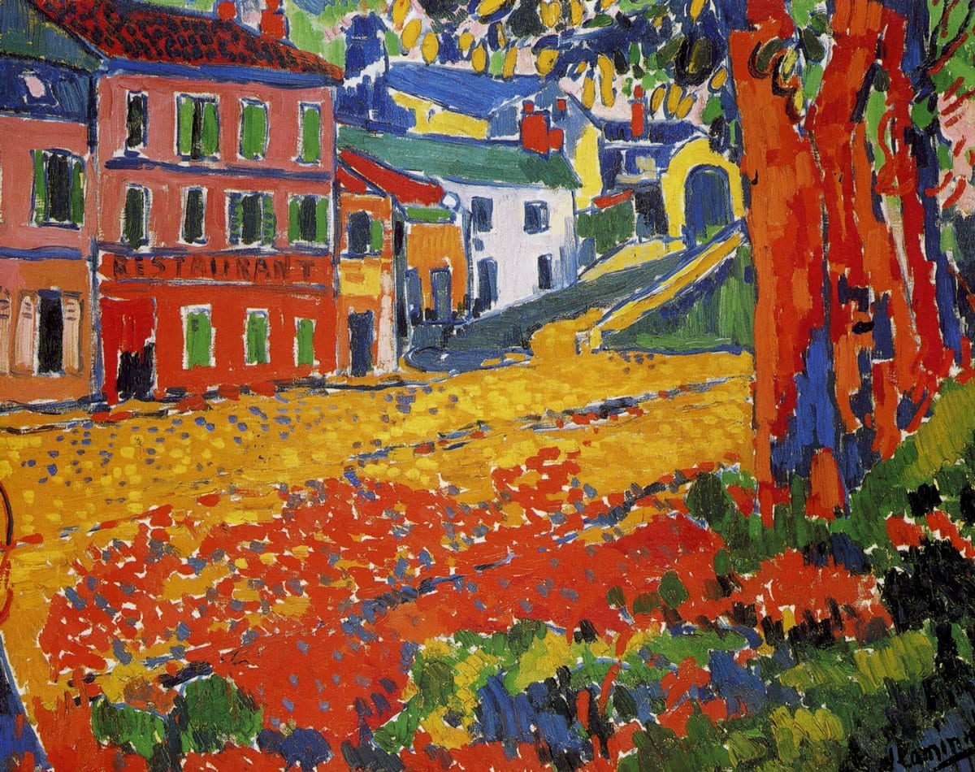
Главные художники: Анри Матисс, Андре Дерен, Морис де Вламинк, Альбер Марке, Рауль Дюфи, Отон Фриез, Жорж Руо, Кес ван Донген.

Slide 30
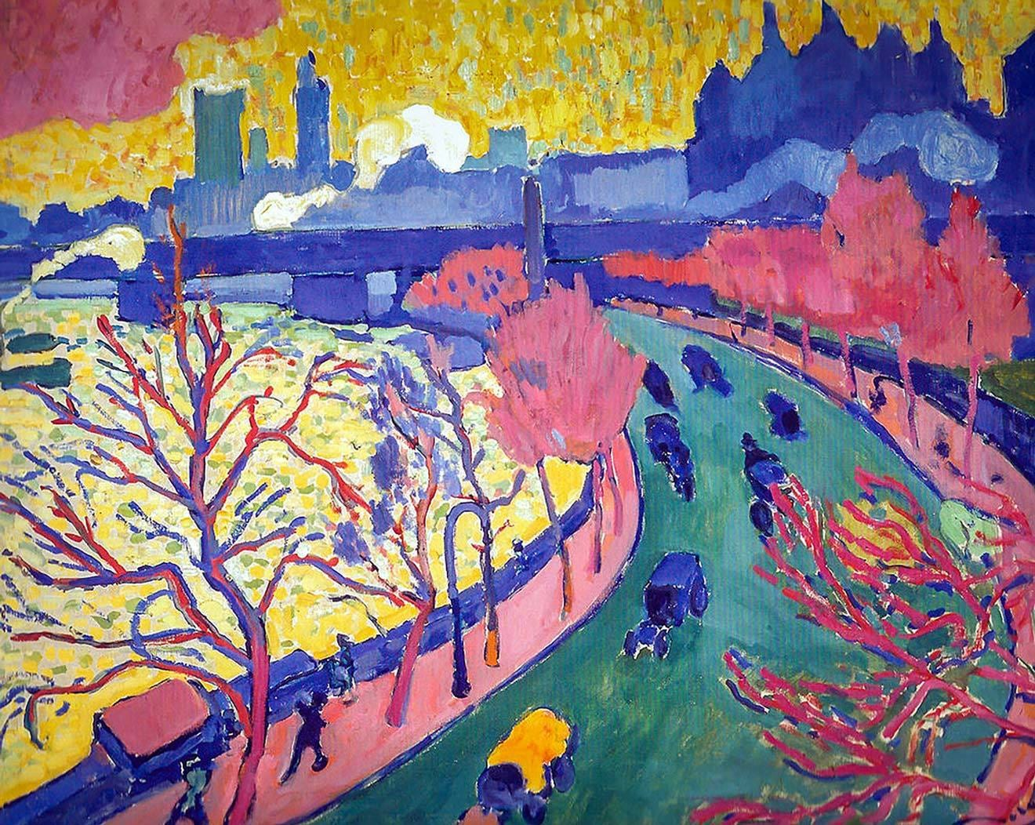
Андре Дерен. Мост Чаринг-Кросс. 1906 год

Slide 31

Морис де Вламинк. Сена в Шату. 1906 год

Slide 32

Красная комната, Анри Матисс, 1908

Slide 33

Портрет Лидии Делекторской, 1947 Анри Матисс

Slide 34


Slide 35

Экспрессионизм
Экспрессиони́зм (от лат. expressio, «выражение») — течение в европейском искусстве эпохи модернизма, получившее наибольшее развитие в первые десятилетия XX века, преимущественно в Германии и Австрии. Экспрессионизм стремится не столько к воспроизведению действительности, сколько к выражению эмоционального состояния автора.

Slide 36

Экспрессионизм возник как болезненная реакция на уродства цивилизации начала 20 века, Первую мировую войну и революционные движения. Поколение, травмированное бойней мировой войны (на которой погибли такие крупные мастера, как Август Маке и Франц Марк), воспринимало действительность крайне субъективно, через призму таких эмоций, как разочарование, тревога и страх. Эстетизму и натурализму старшего поколения они противопоставляли идею непосредственного эмоционального воздействия на публику. Для экспрессионистов превыше всего субъективность творческого акта. Принцип выражения преобладает над изображением. Очень распространены мотивы боли и крика.

Slide 37

«Крик» норвежского художника Эдварда Мунка (1893) — своеобразная витрина искусства экспрессионизма

Slide 38

Абстрактный экспрессионизм
Джексон Поллок -американский художник, идеолог и лидер абстрактного экспрессионизма, оказавший значительное влияние на искусство второй половины XX века. Он был широко известен своей техникой наливания или разбрызгивания жидкой бытовой краски на горизонтальную поверхность, которая позволяла ему просматривать и рисовать свои полотна со всех сторон.

Slide 39

Джексон Поллок, Стенографический образ

Slide 40


Slide 41


Slide 42

Кубизм
Кубизм — последний подступ фигуративной (то есть изображающей реальные предметы) живописи к беспредметности, абстракции. Он попытался по-новому передать на двухмерной плоскости трехмерность изображенных объектов: для этого те разбирались на простейшие геометрические фигуры и как бы со­бирались на холсте заново. Кубисты требовали доискиваться до сути вещей — а не рабски отражать их на картине, как зеркало; освобождая живопись от бре­мени жизнеподобия, они боролись с ее иллюзорностью.

Slide 43

Пабло Пикассо. Авиньонские девицы. 1907 год

Slide 44





Пабло Пикассо Женщина, сидящая в саду
«Портрет Воллара»
«Три музыканта»

Slide 45



Slide 46


Мужчина в кафе, Грис
Портрет Пикассо. Хуан Грисс

Slide 47

Жорж Брак. Бутылка и рыбы. Около 1910–1912 годов

Slide 48

Футуризм
Итальянское направление, участники которого хотели выразить современность через скорость, отразить сознание городского человека. Футуристы реагиро­вали на последние технические завоевания и, в отличие от многих современ­ных им направлений, не боялись прогресса, а восхищались им и ждали рево­люцию, которая должна была встряхнуть одряхлевший мир. Футуристы хотели полностью избавиться от багажа культуры и обновить искусство с помощью технократических индустриальных ценностей. Вместе с этим они вплотную подошли к абстракции.
Для их картин характерны зигзагообразные, скошен­ные, угловатые формы.

Slide 49

Умберто Боччони. Динамизм велосипедиста. 1913 год

Slide 50

Джакомо Балла. Динамизм собаки на поводке. 1912 год

Slide 51

Джакомо Балла. Абстрактная скорость + звук. 1913–1914 годы

Slide 52

Неопримитивизм
Направление, вдохновленное народ­ным искусством разных стран, примитивным искусством древних народов или современных архаичных обществ, наивной живописью. Его черты можно найти у многих художников: постимпрессионистов, фовистов, экспрессионистов, кубистов и так далее, — но самостоятельным течением он стал только в России на рубеже 1900–10-х годов. Примитивисты хотели преодолеть академизм и традицию, привнести силу и свежесть взгляда через обращение к архетипи­ческому и мифологическому мышлению, а порой еще и снизить градус серьез­ности и связать «музейное» высокое искусство с низовым.
Неопримитивизм по преимуществу русское явление, он вдохновлялся русским лубком, иконой, живописью подносов и вывесок, провинциальной фотогра­фией. Для многих русских художников 1910-х годов он стал составляющей стиля, соединяясь с кубизмом и фовизмом. Интерес к наивному языку также возникал в советской живописи 1920-х и в нонконформистской живописи 1970–80-х годов.

Slide 53

Анри Руссо

Slide 54


Slide 55


Александр Шевченко. Портрет поэта.
1913 год
Михаил Ларионов. Офицерский парикмахер. 1909 год

Slide 56


Казимир Малевич. Аргентинская полька. 1911 год
Наталия Гончарова. Крестьяне. 1911 год

Slide 57

Михаил Ларионов. Венера и Михаил. 1912 год

Slide 58

Абстракция
Абстракция — беспредметное, не изображающее никаких реалий внешнего мира искусство — стала одной из главных разновидностей авангардной живописи. Экспрессивная, или интуитивная, абстракция использовала живописные средства — цвет, пятно, линию — и либо стремилась выразить чувства и эмоции человека, явления его внутреннего мира и трансцендентные переживания, либо же становилась результатом психологического автома­тизма, работы бессознательного.
Основатель — Василий Кандинский, который в своем труде «О духовном в искусстве» писал, что конкретные цвета и оттенки соответствуют конкрет­ным чувствам и реакциям зрителя.

Slide 59


Slide 60

Василий Кандинский. Композиция VII. 1913 год

Slide 61

Дадаизм
Дада для дадаистов это своеобразный дзен: «Дада – это ничто». Лозунгом дадаизма был: «Да­да­ис­ты не пред­став­ля­ют со­бой ни­чего, ни­чего, ничего, не­сом­ненно, они не дос­тигнут ни­чего, ни­чего, ни­чего».
Дада — это освобождение и утверждение жизни, ведь он родился в Цюрихе, на маленьком островке мира посреди моря войны.

Slide 62

Рауль Хаусман, "Эластикум", 1920

Slide 63



Slide 64

Марсель Дюшан.

Slide 65


Slide 66

Сюрреализм
Сюрреалисты ставили своей задачей соединить реальность и сон — формы и предметы внешнего мира с иррациональным внутренним миром человека. Главные их источники, помимо снов, — подсознание (на сюрреалистов повлиял фрейдизм), трансовые состояния, галлюцинации; главные приемы — разруше­ние логических связей, абсурд, парадокс, уничтожение привычного, сопостав­ление того, что никогда раньше не сопоставлялось.
В сюрреализме можно выделить две главные манеры. Первая — это абстракции (обычно органические, биоморфные, похожие на амеб или сгустки материи), иногда создававшиеся в технике автоматического письма. Второй тип (более известный благодаря Дали и Магритту) — это парадоксальные коллажные сочетания предметов и явлений, абсурдные сюжеты, фантастические (часто отталкивающие или пугающие) образы.

Slide 67

Жоан Миро. Картина. 1927 год

Slide 68

Жоан Миро. Карнавал Арлекина. 1924–1925 годы

Slide 69

«Вспаханное поле» (1923)

Slide 70

«Слон Целебеса», 1921, Макс Эрнст.

Slide 71


Рене Магритт. Влюбленные (Любовники). 1928 год

Slide 72

«Сын человеческий» (1964)

Slide 73

Сальвадор Дали. Мягкая конструкция с вареными бобами (Предчувствие гражданской войны). 1936 год

Slide 74

Сальвадор Дали. Постоянство памяти. 1931 год

Slide 75

Сальвадор Дали, Искушение Святого Антония

Slide 76

Андре Массон. Битва рыб. 1926 год

Slide 77

Поп-арт
В центре внимания художников оказались потребление, бытовые предметы, массовая культура. Поп-артисты играли с языком китча, рекламы, главный их инстру­мент — ирония, которая, однако, нередко смешана с восхищением тем продуктом, над которым они издеваются.
Поп-артисты использовали в своем искусстве образы рекламы и массовой культуры (кино, комиксов, фотографии знаменитостей и даже политиков). Раушенберг и Джонс создавали картины, одновременно являющиеся пред­ме­тами. В поп-арте нередки коллажи, поточное тиражирование одного образа, репродуцирование исходного изображения с помехами (фото, клиширование), изменение масштаба, материала или контекста обычных предметов.

Slide 78


Ричард Гамильтон, «Что делает наши сегодняшние дома такими разными, такими привлекательными?» (1956) — одна из самых первых работ поп-арта

Slide 79

Энди Уорхол. Банки супа «Кэмпбелл». 1962 год

Slide 80

Энди Уорхол

Slide 81


Рой Лихтенштейн.

Slide 82

Рой Лихтенштейн. Whaam! 1963 год

Slide 83

Джаспер Джонс. Мишень с четырьмя лицами. 1955 год

Slide 84

Фотореализм (гиперреализм)
Художники этого направления имитируют фотографию, соединенную с хо­лодным, безличным взглядом на урбанистическую реальность и человека. Их цель — уйти от авторского видения, от интерпретации, от всего эмоцио­нального. Их живопись — как иллюзионистическая обманка, притворяющаяся нейтральным, объективным снимком реальности.
Картины большого размера, сильно напоминающие фотографии. Гиперреа­лис­ты убирают все следы индивидуального почерка; используются краско­пульт, аэрограф, диапроекция, полировка картин. Они делают акцент на блестящих поверхностях, смешивании плоскостей и отражений. Люди на их картинах выглядят как вещи, иногда лица изображены отдельно и превращаются в почти абстрактные поверхности.

Slide 85

Ричард Эстес. Телефонные будки. 1967 год

Slide 86

Лучано Вентроне

Slide 87

Чак Клоуз. Линда. 1975–1976 годы

Slide 88

Концептуализм
Живопись кон­цептуализма (особенно русского, «московского») обычно наполнена текстами, а нередко и диаграммами, цифрами, с нарушением привычного обрамления и материалов (граница между предметом и его изображением разрушена со времен поп-арта).
Концептуализм — это искусство про то, как устроено искусство. Для концеп­туализма главное — сила идеи, а не материала, поэтому в предельном случае может быть выставлен текст — описание несуществующего произведения или манифест. Концептуализм подвергает сомнению «я» художника, для него любое романтическое возвеличивание творца — это неуместная претензия на власть. Вместо этого концептуалисту надо разобраться, из каких «кубиков» состоит искусство (или общество, политика, быт и так далее), деконструи­ро­вать текст и настроить коммуникацию со зрителем, который сможет достроить в своей голове любое произведение.

Slide 89

Эрик Булатов. Вход — Входа нет. 1994–1995 годы

Slide 90

Виктор Пивоваров. Работа из альбома «Лицо». 1975 год

Slide 91

Иван Чуйков. Окно XIV. 1980 год

Slide 92


Slide 93


Slide 94

Илья Кабаков «Человек, улетевший в космос из своей комнаты», 1986

Slide 95

Илья Кабаков

Slide 96

Жизнь коротка, а путь искусства долог.
Гиппократ

Slide 97

Только искусство позволяет нам сказать даже то, чего мы не знаем.
Габриэль Лауб

Slide 98


